Slide 1
聚簇分析

Slide 2
什么是聚簇分析?
聚簇(cluster): 一组数据对象
  同一聚簇内的对象彼此相似
  不同聚簇之间对象彼此不相似
聚簇分析(或: 聚类(clustering))
  根据数据的特征找出数据间的相似性, 并将相似数据对象分组成聚簇
无监管学习: 没有预定义的类别
典型应用
  作为独立工具来探究数据分布
  作为其他算法的预处理步骤

Slide 3
聚类: 丰富的应用及多学科研究
模式识别
空间数据分析
  通过对特征空间聚类, 在GIS中创建主题地图
  发现空间聚簇或为其他空间数据挖掘任务
图像处理
经济科学(尤其是市场研究)
WWW
  文档分类
  聚类网络日志数据聚类, 以发现相似的访问模式分组

Slide 4
聚类应用例
市场营销: 帮助营销人员在客户数据库中发现不同组群, 并利用这个知识制定目标营销计划
土地使用: 在大地观测数据库中识别具有相似土地利用的区域
保险: 识别具有很高平均索赔额度的汽车保险持有人组群
城市规划: 根据房屋类型, 价值及地理位置识别房屋组群
地震研究: 观察到的地震震中应该沿大陆断层聚类

Slide 5
质量: 何谓好的聚类?
好的聚类方法应该产生高质量的聚簇, 具有
  类内部的高相似度
  类之间的低相似度
聚类结果的质量依赖于方法所用的相似度度量及其实现
聚类方法的质量还根据其发现部分或全部隐藏模式的能力来衡量

Slide 6
聚类质量的度量
相异度/相似度度量
  用距离函数表达: d (i, j )
另有一个“质量”函数来度量聚簇的"好坏".
距离函数的定义对区间标度变量, 布尔变量, 类别变量, 有序比率变量及向量变量通常是很不一样的.
根据应用及数据语义, 应该对不同变量赋予权重.
难以定义“足够相似”或“足够好”
  答案通常是高度主观的

Slide 7
数据挖掘领域对聚类的要求
可伸缩性
处理不同类型属性的能力
处理动态数据的能力
发现任意形状的聚簇
为确定输入参数所要求的领域知识尽可能少
能够处理噪声和孤立子
对输入记录的次序不敏感
高维度
结合用户指定的约束
可解释性和可用性

Slide 8


数据结构
基于内存的聚类算法常用的数据结构:
数据矩阵
  n对象×p变量(属性)
相异度矩阵
  n对象×n对象

Slide 9
聚簇分析中的数据类型
区间标度(interval-scaled)型变量: 对线性标度的连续测量: 如重量, 高度, 温度, 经纬度等
二值(binary)型变量: 具有两个状态: 0/1
种类(categorical)型变量: 多个状态值
顺序(ordinal)型变量: 值有序
比率(ratio-scaled)型变量: 非线性标度上的测量
混合型变量

Slide 10
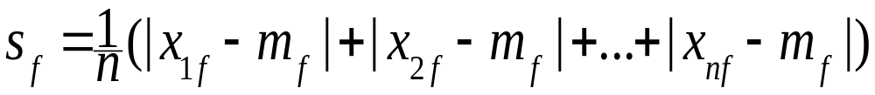
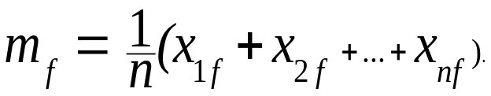
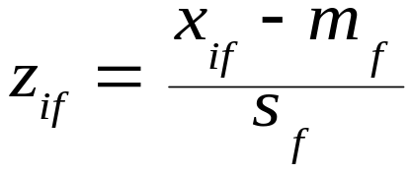
区间标度型变量
标准化数据: 使聚类不受测量单位影响
  计算平均绝对离差:
  其中
  计算标准化测度(z-score)
对outlier,用平均绝对离差比用标准离差更鲁棒

Slide 11
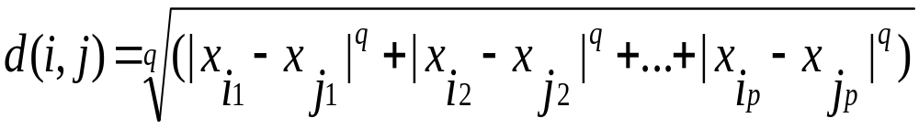

对象间的相似度(相异度)
一般用距离来衡量两个数据对象之间的相似度或相异度
一些常用的距离包括: Minkowski 距离 :
  其中i = (x_{i1}, x_{i2}, …, x_{ip})和 j = (x_{j1}, x_{j2}, …, x_{jp})是两个p-维数据对象, q 是正整数
若q =1, 则d 称为Manhattan距离

Slide 12

对象间的相似度(Cont.)
若q = 2, 则d 称为Euclidean距离:
距离函数的性质
  d(i,j) ≥ 0
  d(i,i) = 0
  d(i,j) = d(j,i)
  d(i,j) ≤ d(i,k) + d(k,j)
也可定义加权距离

Slide 13
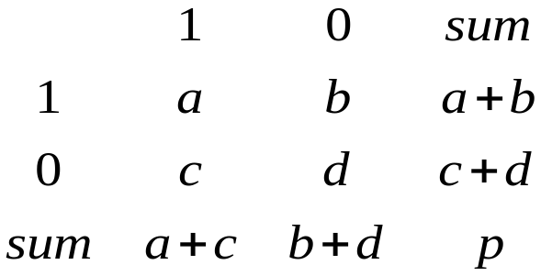

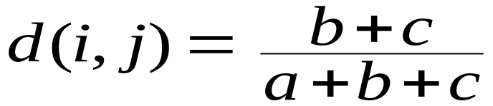
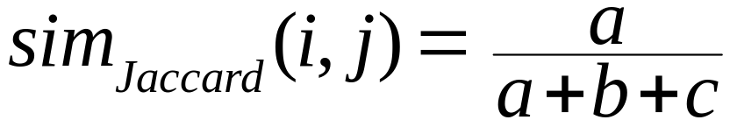
二值变量
Object j
二值变量的contingency表
  设对象有p个二值变量
对称二值变量的距离度量
  两状态同等重要
非对称二值变量的距离度量
  某状态更要紧(如:阳性)
Jaccard系数(非对称二值变量的相似度度量):
Object i

Slide 14


二值变量间的相异度
例如
  gender是对称属性
  其他属性是非对称二值的
  令值Y和P设定为1, 值N设定为0

Slide 15

种类型变量
是二值型变量的推广, 可以取2个以上状态值
  例如变量map_color 可取值: red, yellow, blue, green
方法1: 简单匹配
  m : 匹配变量个数, p : 变量总数
方法2: 用二值变量编码种类型变量
  为每个状态创建一个二值型变量
    则相异度计算同二值型变量

Slide 16


顺序型变量
顺序型变量可以是离散的或连续的
  离散顺序型变量: 类似种类型变量, 但序有意义
  连续顺序型变量: 就像未知标度的连续型数据
值的相对顺序比实际大小要紧.故每个值可视为排位.
可以像区间标度型变量那样计算相异度
  将第i 个对象在第f 个变量上的值x_{if} 用其排位代替
  将每个变量的值域映射到[0, 1], 方法是将r_{if} 替换成
  用区间标度型变量的方法计算相异度

Slide 17
比率标度型变量
比率标度型变量: 在非线性标度上的测量
  例如指数标度Ae ^{Bt} 或 Ae ^{-Bt}
方法:
  像区间标度型变量一样处理
    通常不是好选择! -- 标度可能是扭曲的
  对x_{if} 应用对数变换, 所得y_{if} 可按区间标度型值处理
y_{if} = log(x_{if})
    或作log-log等其他变换
  按连续顺序型数据处理, 对其排位按区间标度型处理

Slide 18


混合型变量
数据库可能含有所有六种类型的变量
  对称二值, 不对称二值, 种类型, 顺序型, 区间和比率
可利用加权公式将他们的效果结合起来
  f 是二值的或种类型的:
    d_{ij}^{(f)} = 0 若 x_{if} = x_{jf} , 否则 d_{ij}^{(f)} = 1
  f 是基于区间的: 利用标准化距离
  f 是顺序型或比率标度的
    计算排位r_{if} 及
    将z_{if} 处理成区间标度型

Slide 19


向量对象
向量对象: 文档关键词, 微阵列中的基因特征等
广泛应用: 信息检索, 生物分类学等
Cosine度量
  对二值变量,即两对象拥有共同属性的相对数量
变种: Tanimoto系数(距离)

Slide 20
主要聚类方法(I)
划分方法:
  构造划分(分组),然后利用某种准则评估之
  典型方法: k-means, k-medoids, CLARANS
层次方法:
  利用某种准则对数据集创建层次式分解
  典型方法: Diana, Agnes, BIRCH, ROCK, CAMELEON
基于密度的方法:
  基于连通性喝密度函数
  典型方法: DBSACN, OPTICS, DenClue

Slide 21
主要聚类方法(II)
基于网格的方法:
  基于多层粒度结构
  典型方法: STING, WaveCluster, CLIQUE
基于模型的:
  对每个聚簇假设一个模型, 找出该模型相互最适合者
  典型方法: EM, SOM, COBWEB
高维数据的聚类
  基于频繁模式的聚类方法
    典型方法: pCluster
基于约束的:
  考虑用户指定的或针对特定应用的约束来聚类
  典型方法: COD (obstacles), 约束型聚类

Slide 22
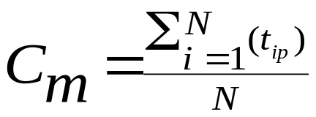


聚簇的质心, 半径和直径
质心: 聚簇的“中心”
半径: 从聚簇的任意点到其质心的平均距离的平方根
直径: 聚簇中所有点对之间平均平方距离的平方根

Slide 23
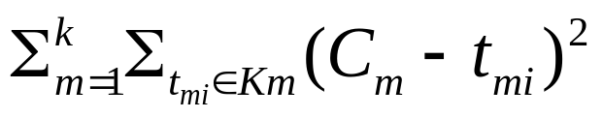
划分方法: 基本概念
划分方法: 将n个对象的数据库D划分成k 个聚簇, 使得平方误差和最小
给定k, 找出k 个聚簇的划分, 使得所选划分准则达到最优
  全局最优: 穷尽枚举所有划分
  启发式方法: k-means 和k-medoids 算法
    k-means (MacQueen’67): 每个聚簇由其中心(对象平均值)代表
    k-medoids 或PAM(Partition Around Medoid) (Kaufman & Rousseeuw’87): 每个聚簇由该聚簇中的一个靠近中心的对象代表

Slide 24
K-Means 聚类算法
给定k, k-means 算法由4个步骤实现:
  1.任选k 个对象作为初始聚簇中心;
  2.将各对象分配到距离最近的聚簇;
  3.重新计算各聚簇的中心;
  4.若有变化则返回2,直至无变化.

Slide 25



K-Means 聚类方法
例如
10
10
9
9
8
8
7
7
6
6
5
5
4
每个对象分配到最相似的中心
更新聚簇平均值
4
3
3
2
2
1
1
0
0
0
1
2
3
4
5
6
7
8
9
10
0
1
2
3
4
5
6
7
8
9
10
重新分配
重新分配
K=2
任选 K 个对象作为初始聚簇中心
更新聚簇平均值

Slide 26
对K-Means 方法的评注
能力: 相对高效. O (tkn), 其中n 是对象个数, k 是聚簇个数, t 是迭代次数. 通常k, t << n.
评注: 经常终止于一个局部最优.
弱点
  仅当mean 有定义才可用
    对种类型数据如何定义?
  需要用户预先指定聚簇个数k
  难以处理噪声数据和孤立子
  仅适合发现具有球面形状的聚簇

Slide 27
K-Means 方法的变种
k-means 有若干变种, 不同之处在于
  初始k 个中心的选择
  相异度的计算
  计算聚簇均值的策略
处理类别型数据: k-modes (Huang’98)
  用modes代替聚簇均值
  用新的相异度度量处理类别型对象
  用基于频度的方法更新聚簇的modes
类别与数值型的混合: k-prototype 方法

Slide 28
K-Means方法的问题是什么?
k-means算法对孤立子敏感!
  因为一个具有特别大的值的对象可以严重扭曲数据分布
K-Medoids: 取代计算聚簇中对象的均值作为参考点, 使用medoids, 即聚簇中位于最中心的对象
10
10
9
9
8
8
7
7
6
6
5
5
4
4
3
3
2
2
1
1
0
0
1
2
3
4
5
6
7
8
9
10
0
0
1
2
3
4
5
6
7
8
9
10

Slide 29
K-Medoids 聚类方法
在聚簇中找代表对象, 称为medoid
PAM (Partitioning Around Medoids, 1987)
  从一个初始medoid集合开始, 如果能改善结果聚簇的总距离, 就迭代用一个非medoid替换一个medoid
  PAM 对小数据集很有效, 但对大数据集伸缩性不好
CLARA (Kaufmann & Rousseeuw, 1990)
CLARANS (Ng & Han, 1994): 随机抽样
Focusing + 空间数据结构 (Ester et al., 1995)

Slide 30
最早的K-Medoids算法:PAM
PAM(Kaufman and Rousseeuw, 1987), 内建入Splus
算法
  1.任选k 个种子(初始代表对象);
  2.剩余对象分配给最近的代表对象;
  3.任选一非代表对象o_{i} 并计算交换o_{i} 与代表对象o_{j} 带来的互换代价C_{ij} ;
  4.若C_{ij} < 0, 则交换o_{i} 与o_{j} 以形成新的k 个代表对象;
  5.重复2-4直至不发生变化.
代价评估:绝对误差准则
  各对象与所属代表对象之相异度的总和要最小化.

Slide 31

例子: PAM
Total Cost = 20
10
9
8
任选k个对象作为初始medoids
剩余对象分配给最近的medoids
7
6
5
4
3
2
1
0
0
1
2
3
4
5
6
7
8
9
10
K=2
随机选择一个非medoid对象O_{ramdom}
Total Cost = 26
Do loop
Until 没有变化
10
10
9
计算交换的总代价
9
如果质量有改善则交换O和O_{ramdom}
8
8
7
7
6
6
5
5
4
4
3
3
2
2
1
1
0
0
1
2
3
4
5
6
7
8
9
10
0
0
1
2
3
4
5
6
7
8
9
10

Slide 32
PAM有何问题?
当有噪声和孤立子时, Pam比k-means更鲁棒, 因为medoid比平均值较少受到孤立子或其他极端值的影响
Pam对小数据集很有效, 但对大数据集伸缩性不好
  每次迭代O(k(n-k)²), 其中n是数据个数, k是聚簇个数

Slide 33
层次聚类
使用距离矩阵作为聚类准则. 此方法不需要输入聚簇个数 k, 但需要一个终止条件
Step 0
Step 1
Step 2
Step 3
Step 4
聚团(AGNES)
a
a b
b
a b c d e
c
c d e
d
d e
e
分裂(DIANA)
Step 4
Step 3
Step 2
Step 1
Step 0

Slide 34

AGNES (AGglomerative NESting)
Kaufmann and Rousseeuw (1990)引入
在统计分析软件包中实现, 如S-plus
使用单链(single-link)方法和相异度矩阵
将具有最小相异度的结点合并
以非降方式继续
最终所有结点属于同一个聚簇

Slide 35
DIANA (DIvisive ANAlysis)
Kaufmann and Rousseeuw (1990)引入
在统计分析软件包中实现, 如S-plus
与AGNES次序相反
最终每个结点独自形成聚簇

Slide 36
聚簇间距离的计算
一个聚簇中元素与另一聚簇中元素之间的最小距离, 即:
d_{min}(C_{i}, C_{j}) = min_{p∈ Ci ,q∈ Cj} |p − q|
一个聚簇中元素与另一聚簇中元素之间的最大距离, 即:
d_{max}(C_{i}, C_{j}) = max_{p∈ Ci ,q∈ Cj} |p − q|
一个聚簇中元素与另一聚簇中元素之间的平均距离, 即:
d_{avg}(C_{i}, C_{j}) = (Σ_{p∈ Ci} Σ _{q∈ Cj} |p − q|)/ n_{i} n_{j}
两个聚簇的质心之间的距离, 即:
d_{mean}(C_{i}, C_{j}) = |m_{i} − m_{j}|
两个聚簇的medoid之间的距离, 即:
d_{medoid}(C_{i}, C_{j}) = |M_{i} − M_{j}|

Slide 37
近来的层次聚类方法
聚团聚类方法的主要弱点
  不能回溯.若某步聚团或分裂选择的不好,以后会导致低质量的聚类结果
  可伸缩性不好: 时间复杂度至少为O(n²), 其中n 是对象总数
改进:与其他聚类方法相结合,形成多阶段聚类
  BIRCH(1996)
  ROCK(1999)
  Chameleon(1999)

Slide 38
基于密度的聚类方法
聚簇是数据空间中对象的高密度区域,高密度区域之间被低密度区域隔开.
主要特性:
  可发现任意形状的聚簇
  处理噪声
  一遍扫描
  需要密度参数作为终止条件
若干有趣的研究:
  DBSCAN: Ester, et al. (KDD’96)
  OPTICS: Ankerst, et al (SIGMOD’99).
  DENCLUE: Hinneburg & D. Keim (KDD’98)
  CLIQUE: Agrawal, et al. (SIGMOD’98)

Slide 39
基于密度的聚类: 基本概念(1)
两个参数:
  ε : 邻域的半径
  MinPts : 某点的ε-邻域中的最小点数
对象p的ε-邻域N_{ε}(p) = {q | dist(p,q) <= ε }
点p 称为从点q (关于ε和MinPts)直接密度可达, 如果
  p 属于N_{ε}(q)
  q是核心对象:
  |N_{ε}(q)| >= MinPts
p
MinPts = 5
ε = 1 cm
q

Slide 40
基于密度的聚类: 基本概念(2)
点p 称为从点q (关于ε和MinPts)密度可达, 如果有一系列点p₁, …, p_{n}, p₁ = q, p_{n} = p 使得p_{i+1} 从p_{i} 直接密度可达.
点p 称为与点q (关于ε和MinPts)是密度连通的, 如果有点o 使得p 和q 都从o (关于ε和MinPts)密度可达.
基于密度的聚簇是密度连通对象的关于密度可达性的极大集合.
p
p₁
q
p
q
o

